Slide 1


UBND QUẬN LONG BIÊN
TRƯỜNG MẦM NON HỒNG TIẾN
LĨNH VỰC PHÁT TRIỂN NGÔN NGỮ
Đề tài: Thơ “Mưa”
Lứa tuổi: Nhà trẻ 24-36 tháng tuổi
Giáo viên: Ngô Thị Thu Hường

Slide 2
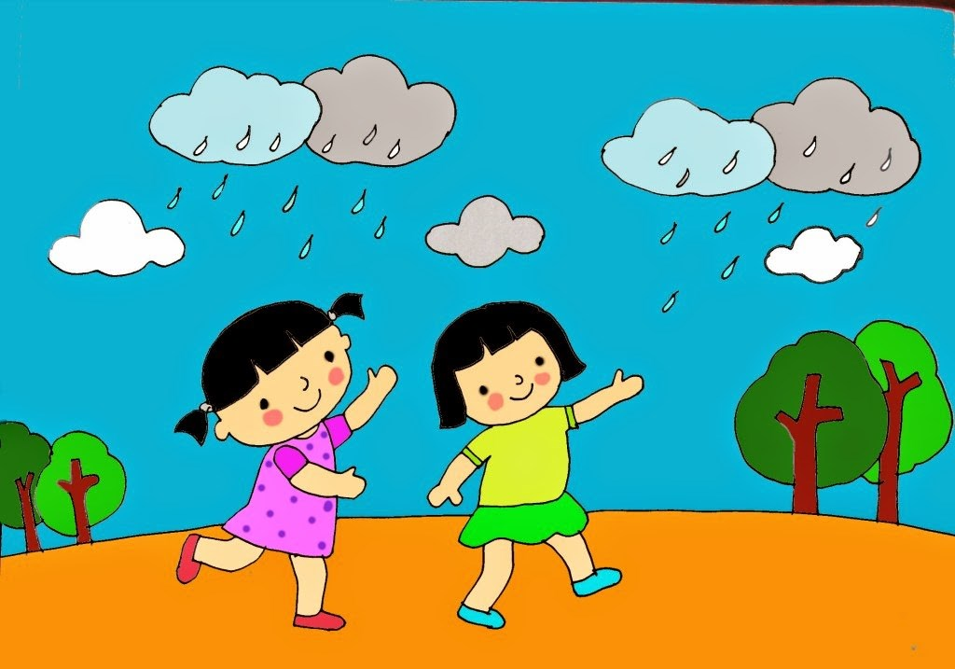
Bài thơ: Mưa
Tác giả : Lê Lâm

Slide 3


Mưa
Mưa ở trên trời
Mưa rơi xuống đất
Vừa ngồi trong nước
Đã nhào ra sân
Mưa không có chân
Ở đâu cũng đến
Tác giả: Lê Lâm

Slide 4

Bài thơ có tên là gì?
Do ai sáng tác?

Slide 5
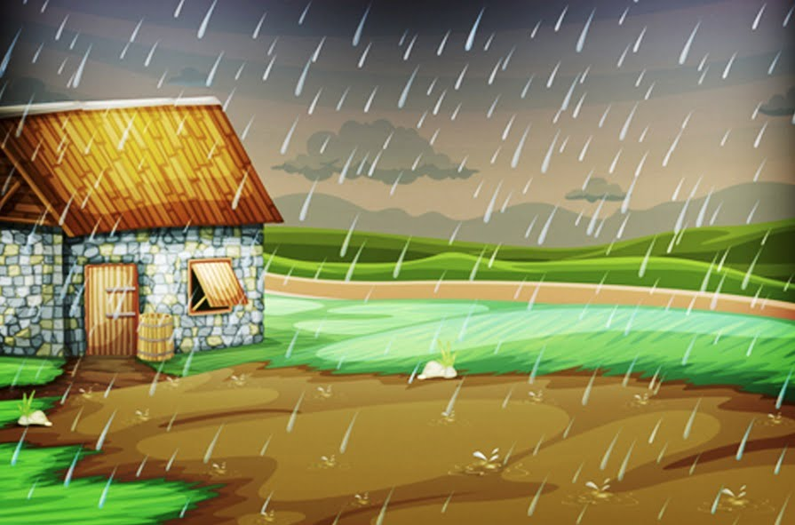
Mưa
Mưa ở trên trời
Mưa rơi xuống đất

Slide 6
Vừa ngồi trong nước
Đã nhào ra sân

Slide 7

Mưa không có chân
Ở đâu cũng tới

Slide 8
Đàm thoại nội dung bài thơ

Slide 9
GIÁO DỤC
Mưa là một hiện tượng tự nhiên.
Mưa mang nước đến cho chúng ta, giúp cho cây cối tươi tốt….

Slide 10
Tổ chức cho trẻ đọc thơ

Slide 11
Xin chào
và hẹn gặp lại!

